Slide 1
K-Digital Training
○○ 아카데미 (훈련기관명)
Flow (흐름)
성수·한남 상권 시각 DNA 기반 청년 창업 경영 지원 솔루션
TEAM Flow | [멘토] ○○○ 멘토님 김○○, 박○○, 이○○, 최○○, 정○○

Slide 2
Contents Index
01. 프로젝트 개요
02. 데이터 분석 시각화
03. 하네스 & 버킷 아키텍처
04. 브랜딩 & 아이덴티티
05. 솔루션 시뮬레이션
06. 서비스 시연 (Video)
07. 팀 시너지

Slide 3
01
프로젝트 개요

Slide 4
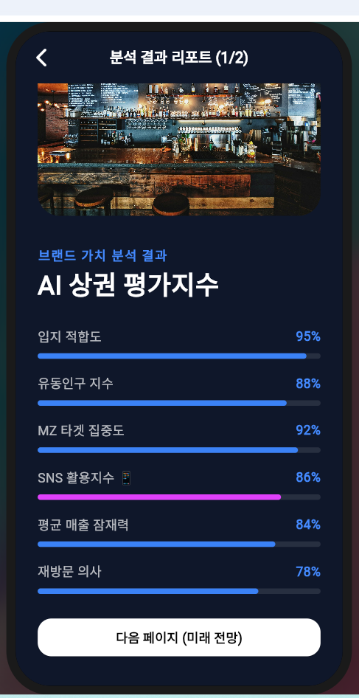
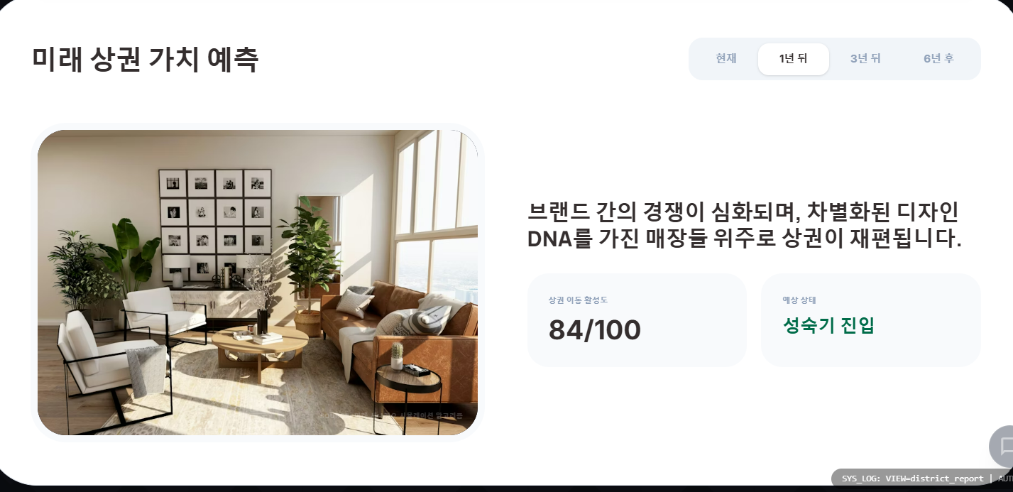
01. PROJECT OVERVIEW
Hip-Traditional Wood Flow
전통적 우드 감성과 현대적 데이터 시각화의 조화 - 성수동의 우드 빈티지 & 한남동의 미니멀 무드 - 청년 소상공인지원 데이터 오케스트레이션 플랫폼

Slide 5
02
데이터 분석 시각화

Slide 6
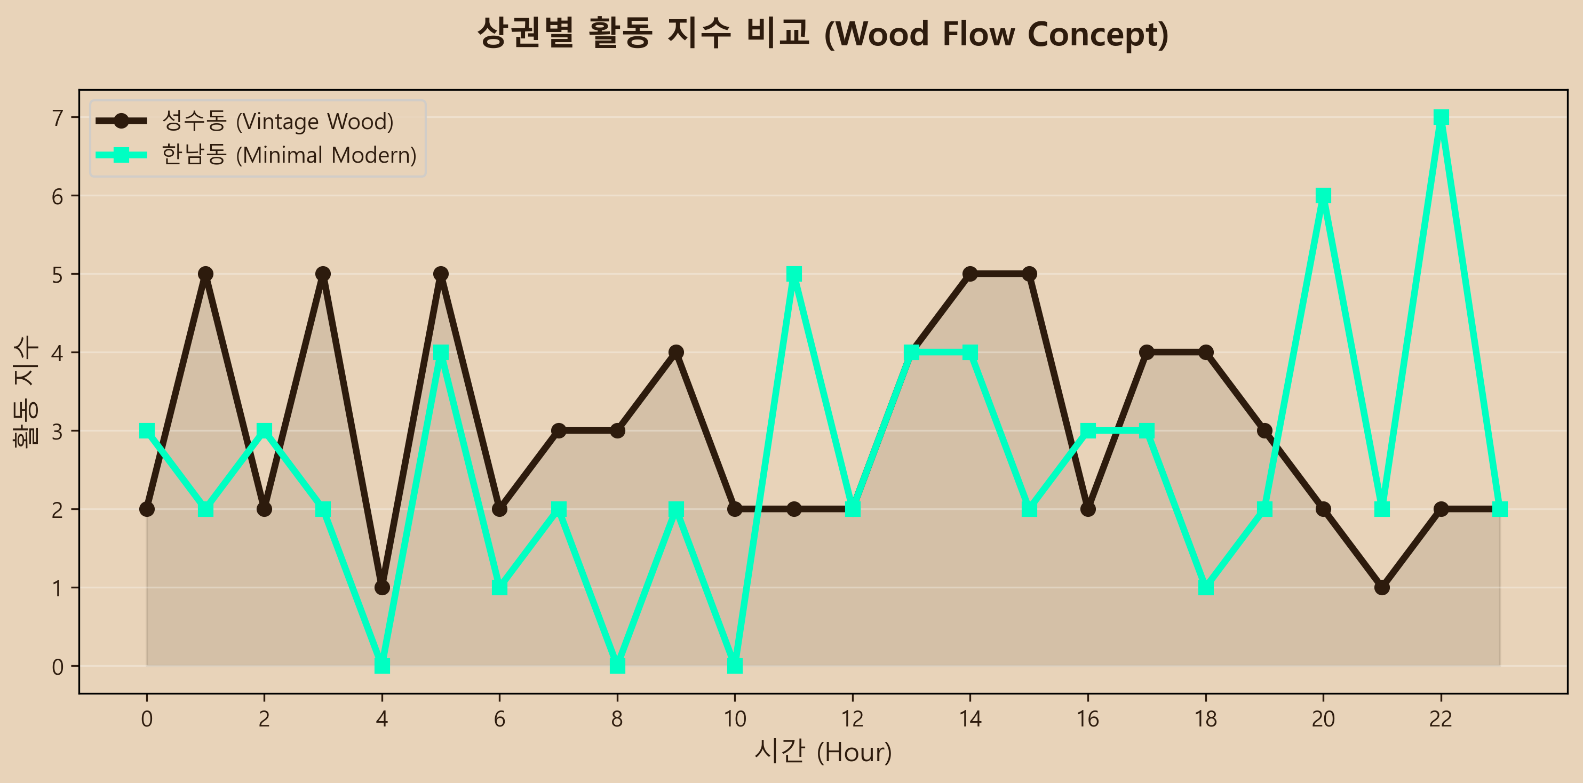
02. 상권 활동 지수 지표
상권별 활동지수

Slide 7
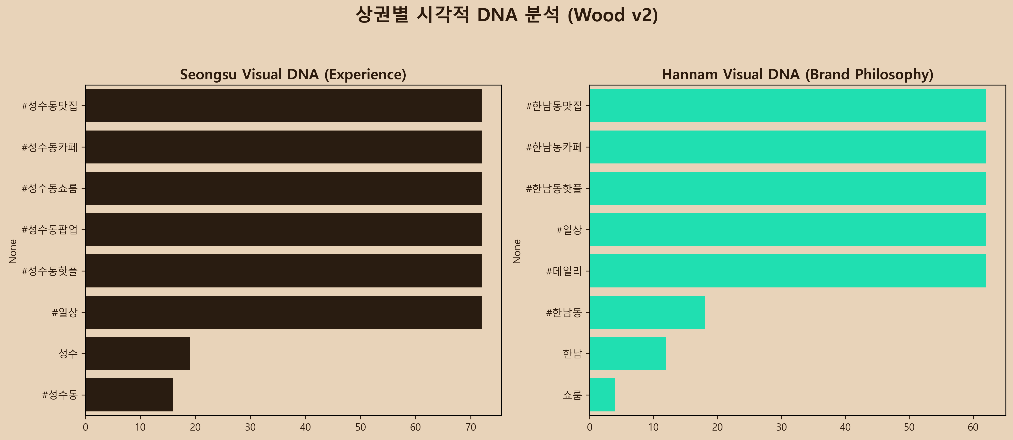
02. 시각적 DNA 매칭 분석
상권별 시각적 분석

Slide 8
03
시스템 아키텍처

Slide 9
03. 하네스 엔지니어링 & 비킷(Bucket)
버킷 (Bucket)
Raw Data Lake
하네스 (Harness)
Processing Unit
Gemini API
Intelligent Layer

Slide 10
04
브랜딩 & 아이덴티티

Slide 11

04. BRANDING IDENTITY
Logo Song: '골목의 Flow'
Visual Concept: Modern Wood & Neon Harmony
Promotional Message: '청년의 꿈, 상권의 DNA와 함께 흐르다'
Visual DNA: Industrial Vintage (Seongsu)

Slide 12
05
솔루션 시뮬레이션

Slide 13
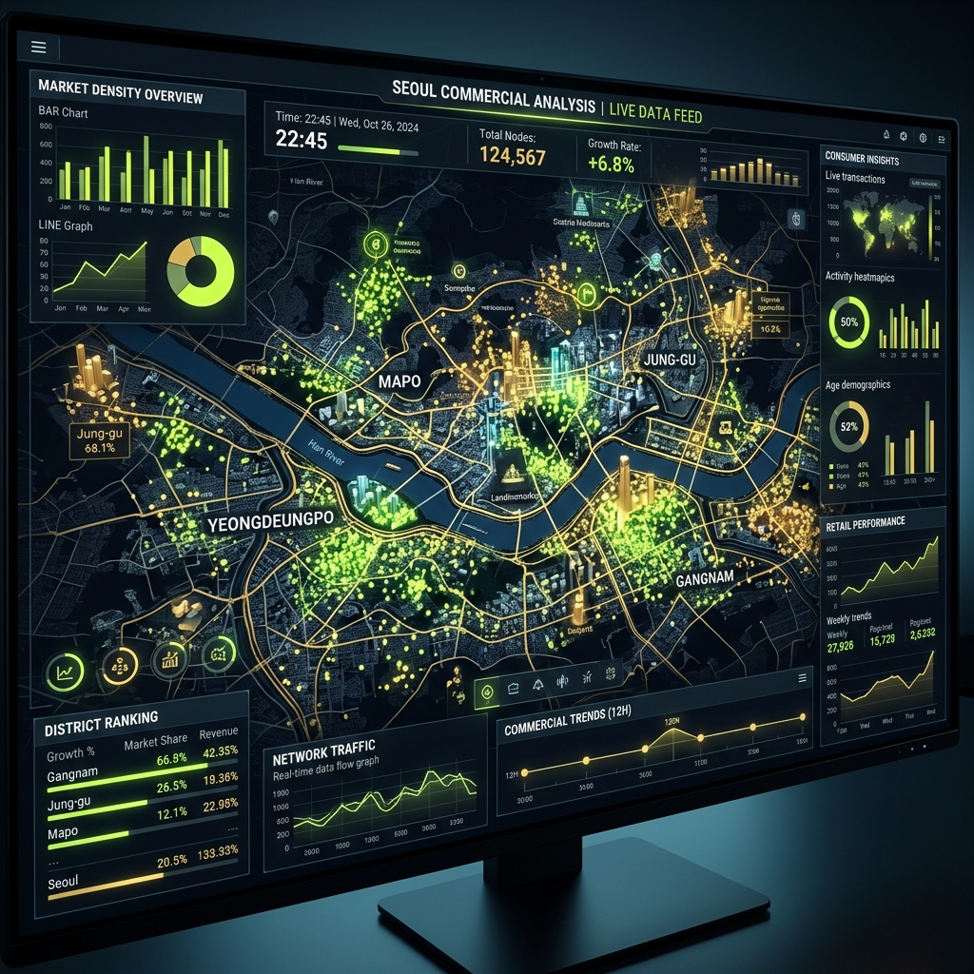
05. SOLUTION SCENARIOS
- K-Means Clustering: 최적의 상권 시각적 결합 모델 - Space Sharing Model: 오전/오후 및 가용 공간 공유를 통한 임대료 절감 - 시뮬레이션 결과: 청년 창업가 초기 진입 비용 40% 절감 가능

Slide 14
06
서비스 시연 (Demonstration)

Slide 15

06. SERVICE DEMONSTRATION
영상 재생하기 (Click Here)
Path: Flow - 홍보영상.mp4

Slide 16
07
팀 시너지 (Team Synergy)

Slide 17
07. THE FLOW DREAM TEAM
Member A: IT 20y HR 베테랑 (전략 및 운영 관리)
- 데이터 아키텍처 및 하네스 설계 총괄 - 프로젝트 매니지먼트 및 리스크 관리
Member B: 15y 색채 전문가 (Visual DNA 디렉팅)
- 성수/한남 상권 시각 감성 데이터 추출 - 프로젝트 브랜딩 및 디자인 총괄 디렉팅

Slide 18
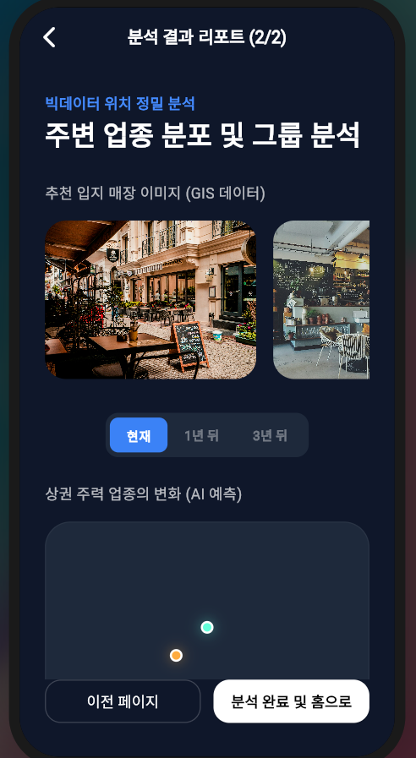
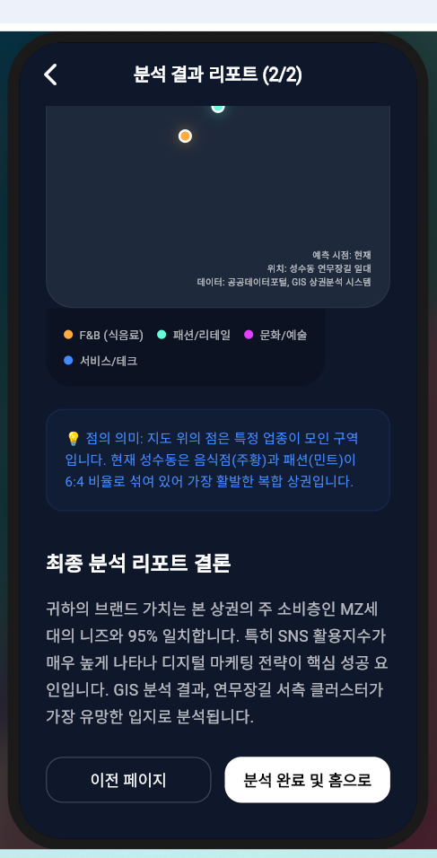
STRATEGIC RISK & INSIGHT ANALYSIS
POSITIVE INDICATORS
RISK FACTORS
- MZ 세대 높은 충성도 (재방문율 35%+) - SNS 바이럴 점유율 (상위 1%) - 하이엔드 오피스 융합 가능성
- 임대료 급증 (연 12%↑) - 젠트리피케이션 가속화 위험 - 특정 업종(카페) 공급 임계점 도달
상권군집 분석

Slide 19
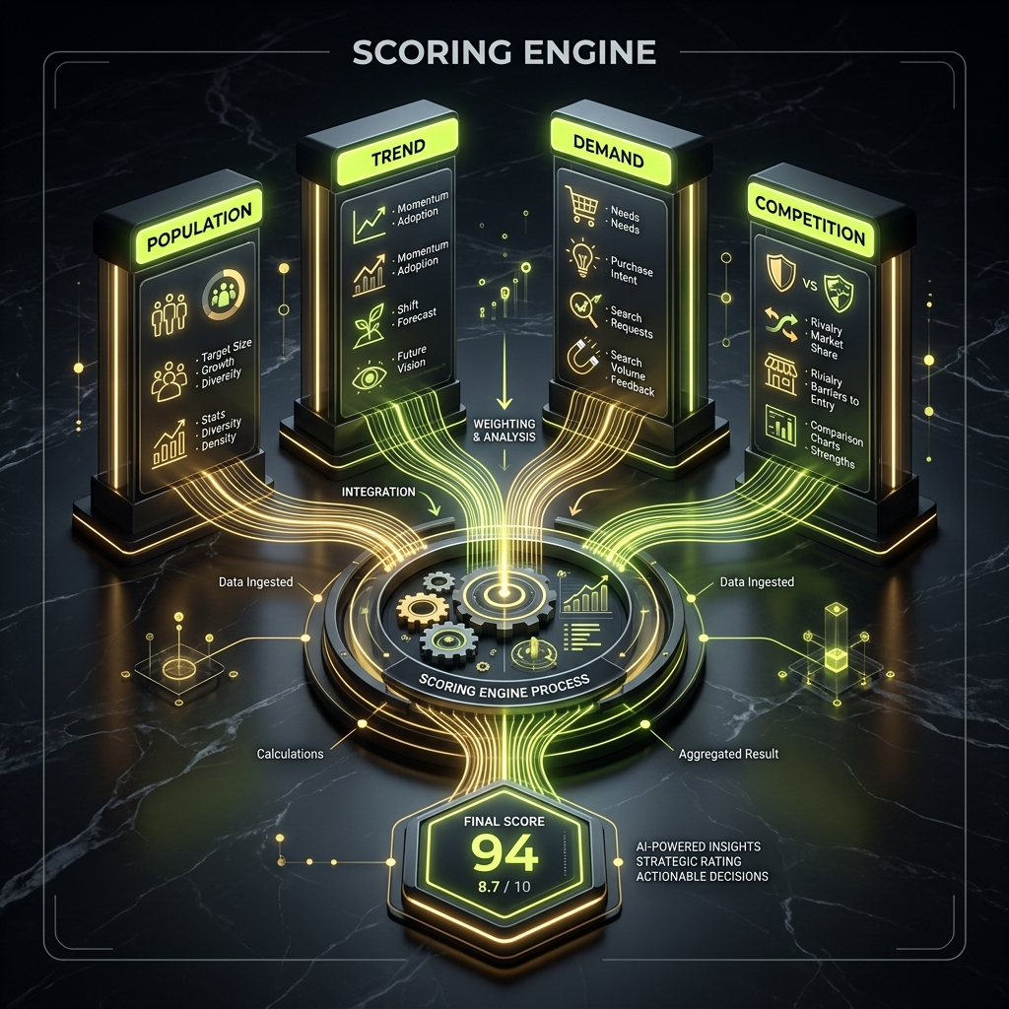
THE INSIGHT ENGINE: CORE LOGIC

